Slide 1

Моя семья
Муниципальное учреждение дополнительного образования
«Центр эстетического воспитания детей»
Республика Мордовия, город Саранск
Методическая разработка урока по изобразительному искусству
Подготовила:
педагог дополнительного образования
Калиниченко Татьяна Александровна
Саранск 2022 г

Slide 2

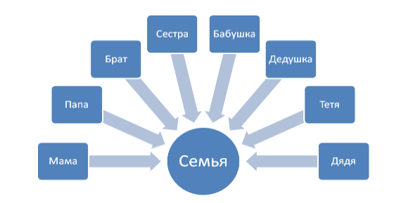
Цель:
- показать значение семьи в жизни каждого человека, довести до сознания детей, что семья – это самое дорогое, самое близкое, что есть у человека.
Задачи:
- познакомить с понятиями: «семья», «члены семьи», «родственники»;
- воспитывать любовь, уважение к своей семье;
- нарисовать портрет одного члена семьи.
Оборудование для учителя:
- карточки с названиями родственников;
- ребусы; кроссворд.
Ход урока

Slide 3
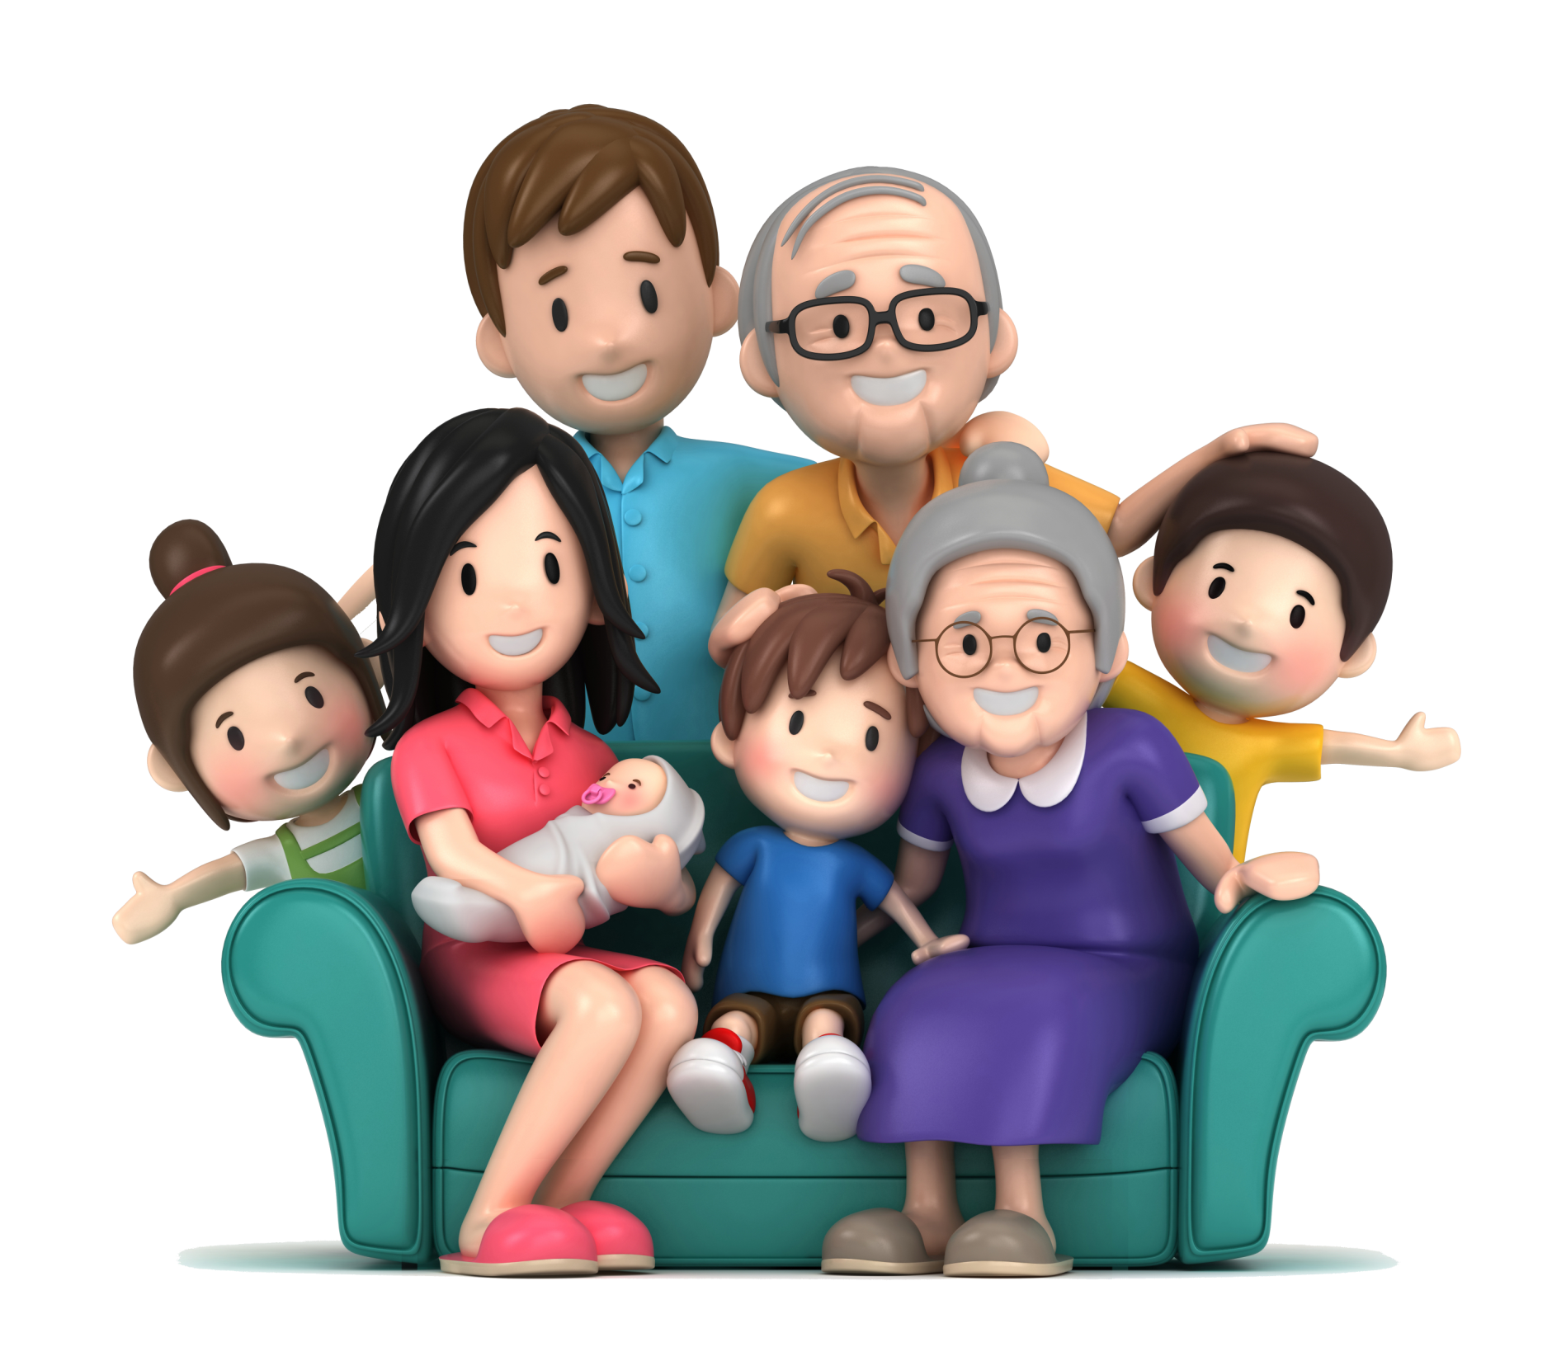
Семья - это счастье, любовь и удача,
Семья - это летом поездки на дачу.
Семья - это праздник, семейные даты,
Подарки, покупки, приятные траты.
Семья - это труд, друг о друге забота,
Семья - это много домашней работы.
Семья - это важно! Семья - это сложно!
Но счастливо жить одному невозможно!
Всегда будьте вместе, любовь берегите,
Обиды и ссоры подальше гоните,
Хочу, чтоб про вас говорили друзья:
Какая хорошая ваша семья!
Семья – это наш родной дом, в котором воспитываются дети, передаются из поколения в поколение важнейшие нравственные, духовные традиции нашего народа, где мы учимся любви, уважению, взаимопомощи. С каждым днём мы всё яснее понимаем, что высокая духовность – это залог семейной верности, любви и доброты.
С семьи начинается жизнь человека, здесь происходит формирование его как гражданина. Семья — источник любви, уважения, солидарности и привязанности, то, на чем строится любое цивилизованное общество, без чего не может существовать человек.

Slide 4
Что же такое семья? Чем семья отличается от другой группы людей?
1. Это группа живущих вместе близких родственников.
2. Объединение людей, сплочённых общими интересами.
Семья – группа людей, состоящая из родителей, детей, внуков и ближних родственников, живущих вместе.
Семья - это родные, близкие друг другу люди, которые чаще всего живут вместе, иногда некоторые родные живут отдельно, но никогда не забывают заботиться друг о друге.
На Древней Руси семьи всегда были большие.
Загадки
Кто же трудную работу
Может делать по субботам?
С топором, пилой, лопатой
Строит, трудится наш …
(папа)
Кто любить не устает,
Пироги для нас печет,
Вкусные оладушки?
Это наша…
(бабушка)

Slide 5
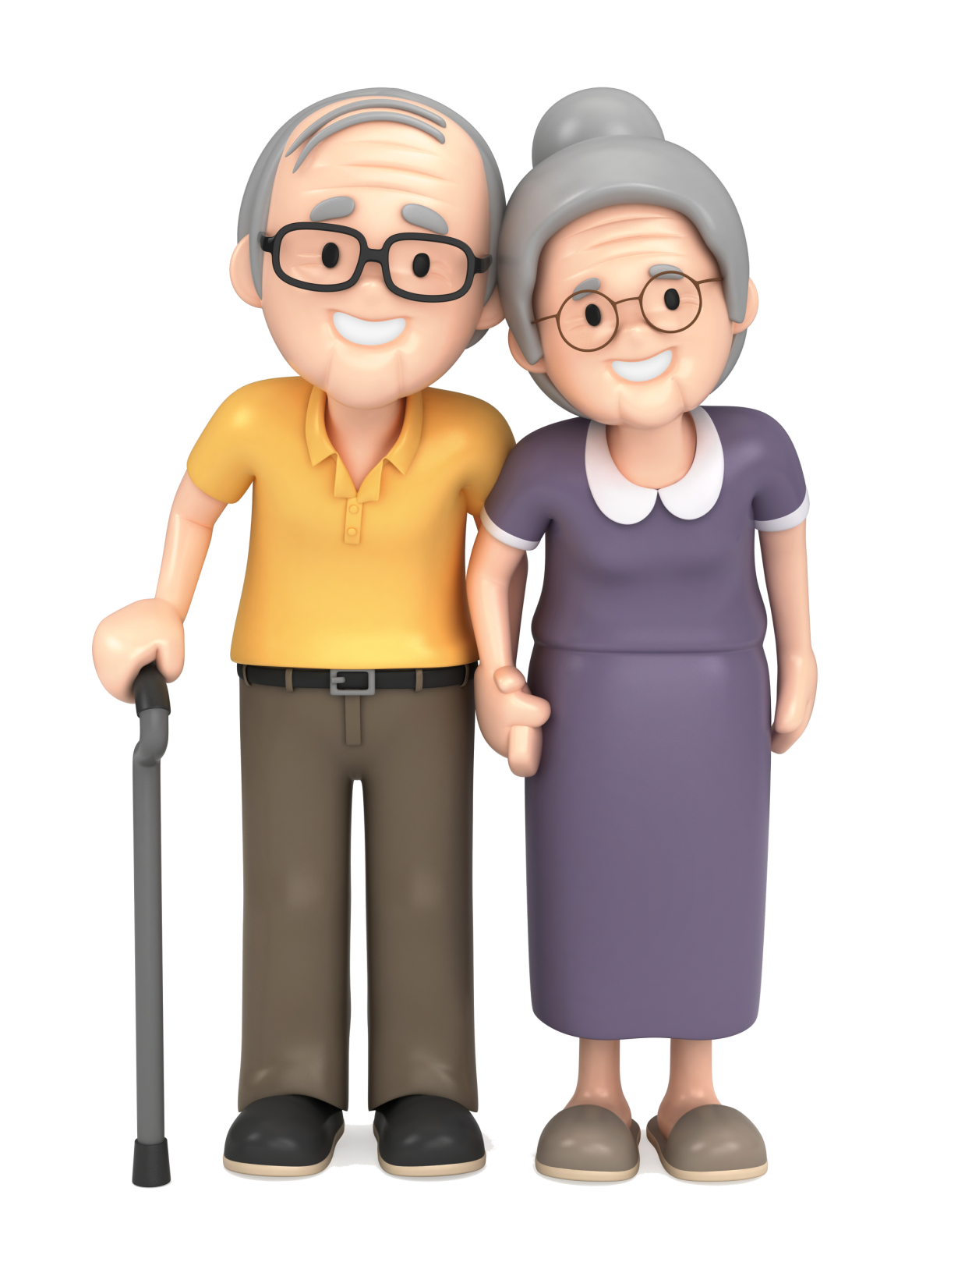

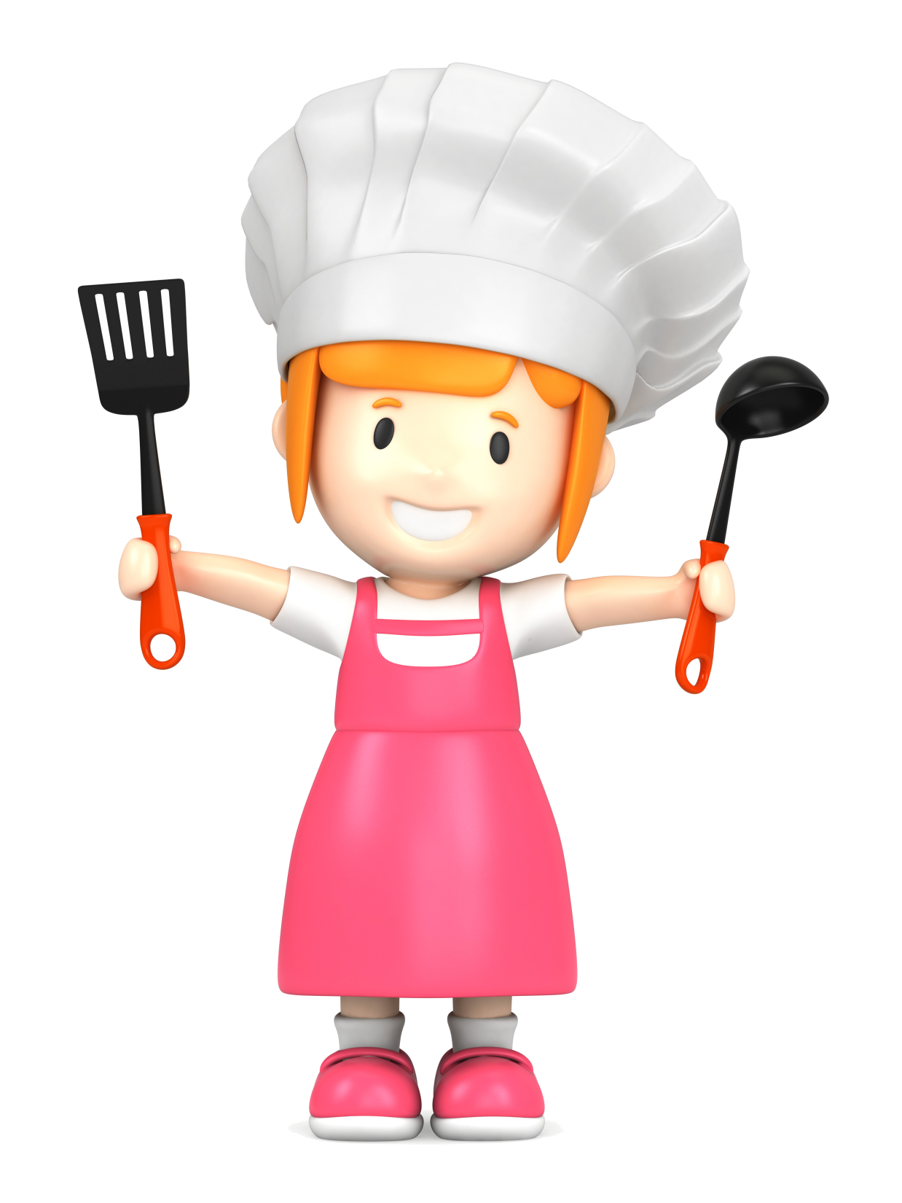
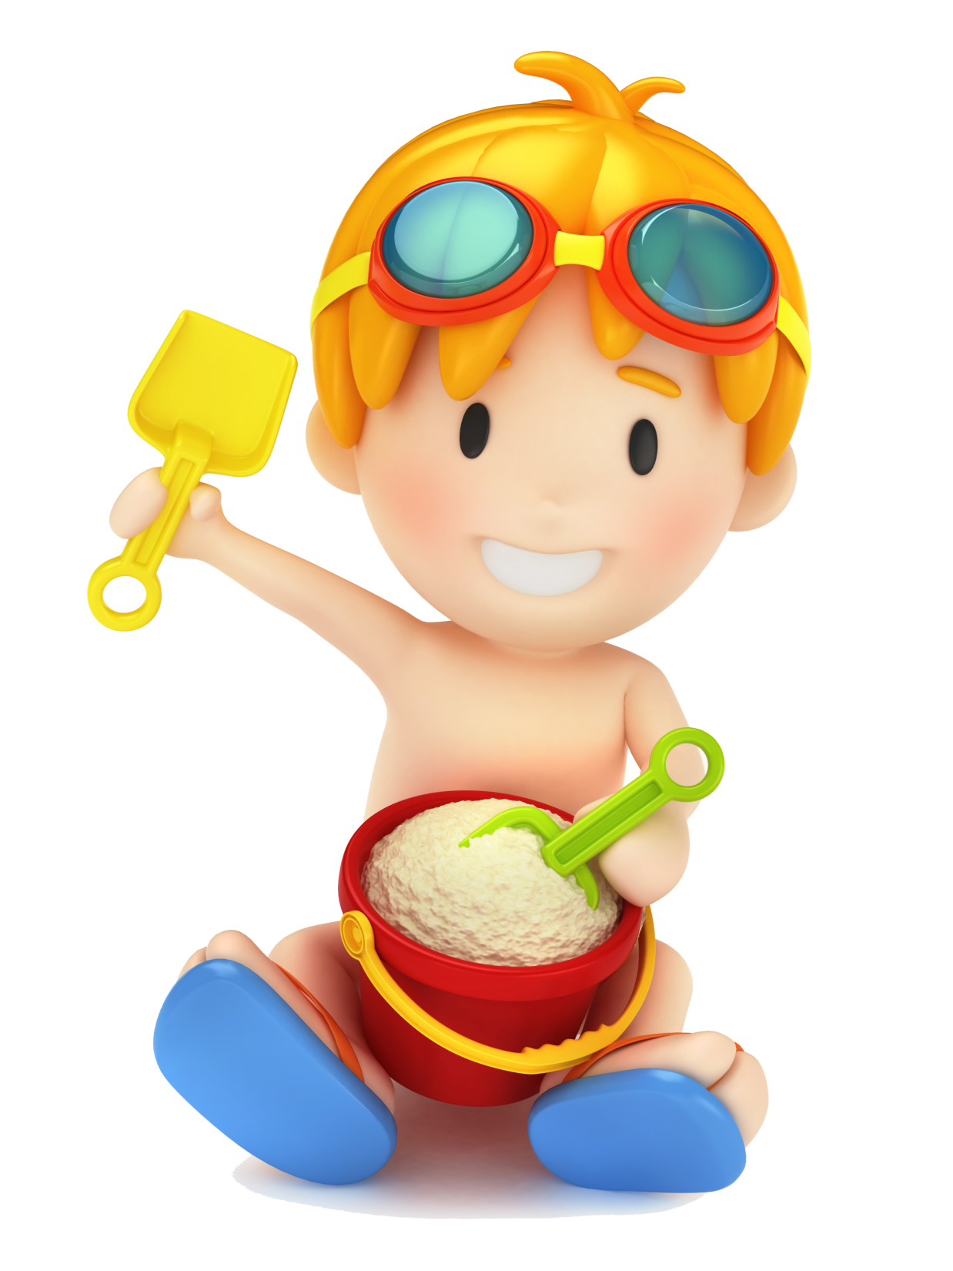
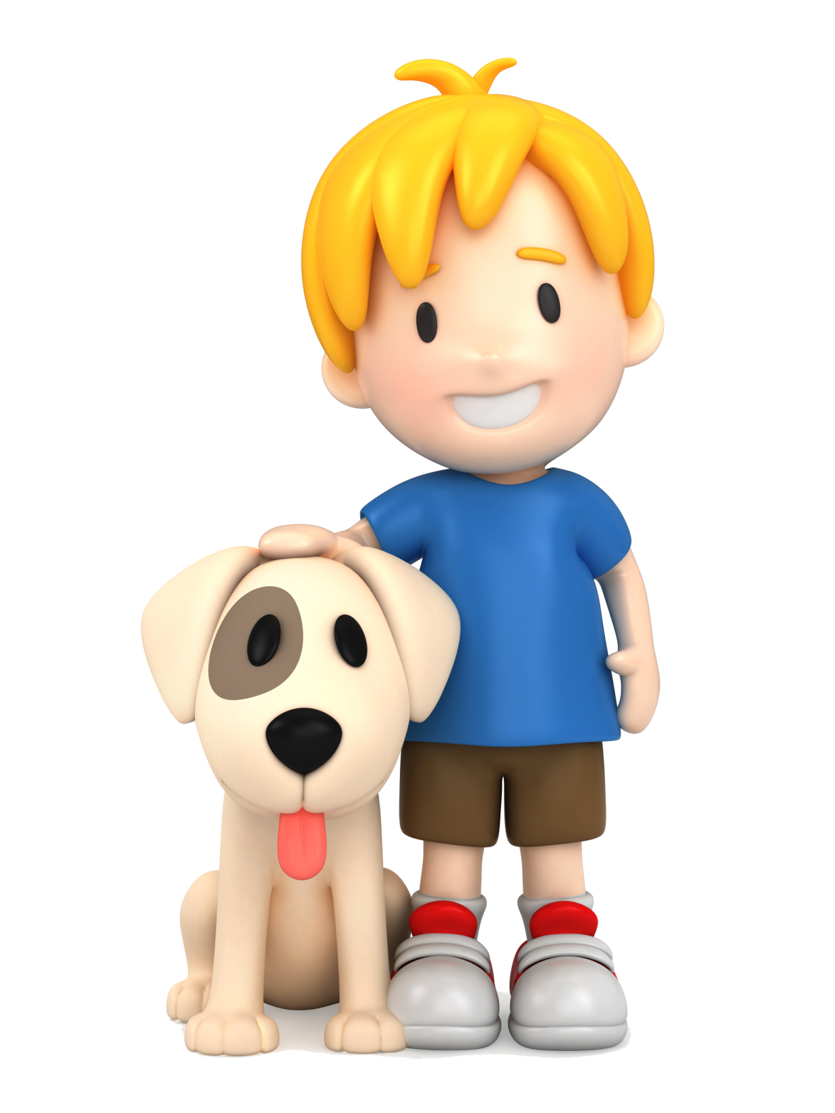
Лучше всех носочки вяжет,
Сказку славную расскажет,
Колыбельную споёт,
И советы нам даёт.
(бабушка)
Он трудился не от скуки,
У него в мозолях руки,
А теперь он стар и сед -
Мой родной, любимый…
(дед)
Я у мамы не один,
У неё ещё есть сын,
Рядом с ним я маловат,
Для меня он - старший…
(брат)
Мамы старшая сестра -
С виду вовсе не стара,
С улыбкой спросит:
Как живете?
Кто в гости к нам приехал?
(тётя)
Кто любит и меня, и братца,
Но больше любит наряжаться?
Очень модная девчонка -
Моя старшая…
(сестрёнка)
Кто же с маминой сестрой
Приезжает к нам порой?
На меня с улыбкой глядя,
Здравствуй! - говорит мне…
(дядя)
А каков состав вашей семьи?
Итак, мы с вами увидели, что у всех состав семьи разный, но какой бы он ни был, цель у всех членов семьи одна - сотворение семейного счастья.

Slide 6
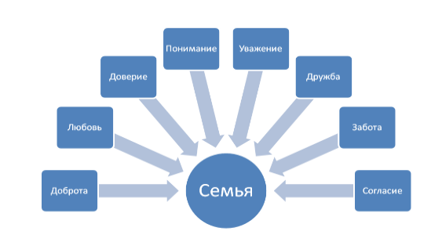
Семья
Задание
Предлагаю вам изобразить вашу семью для семейного альбома

Slide 7
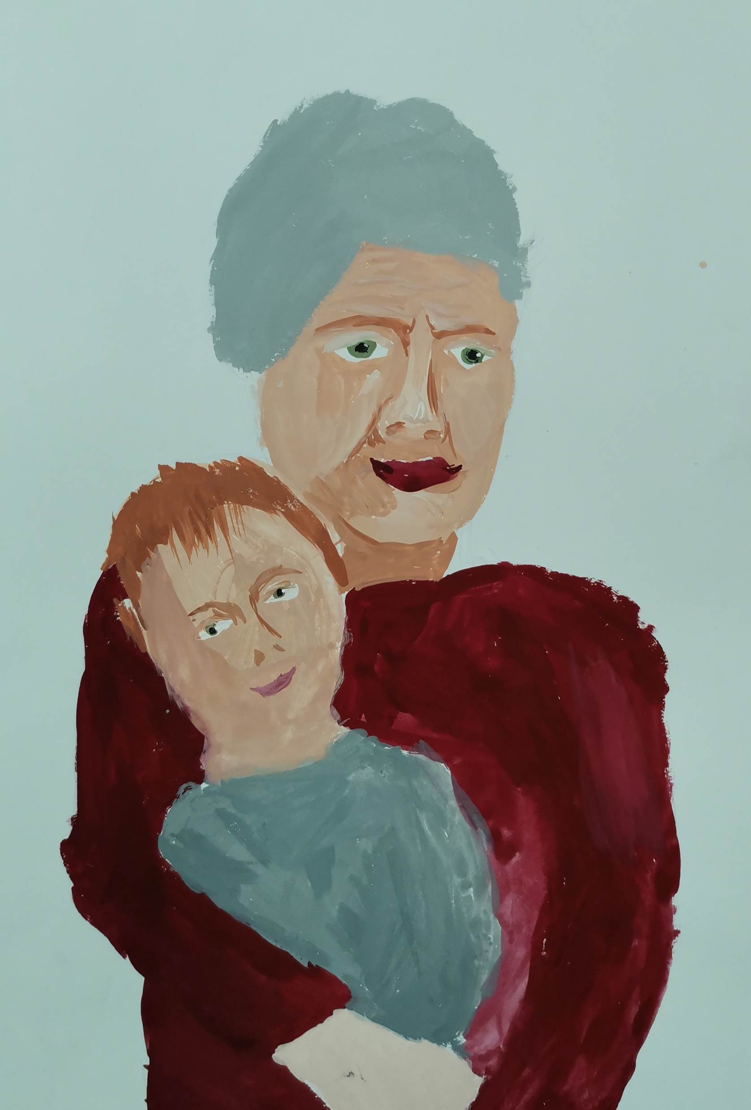
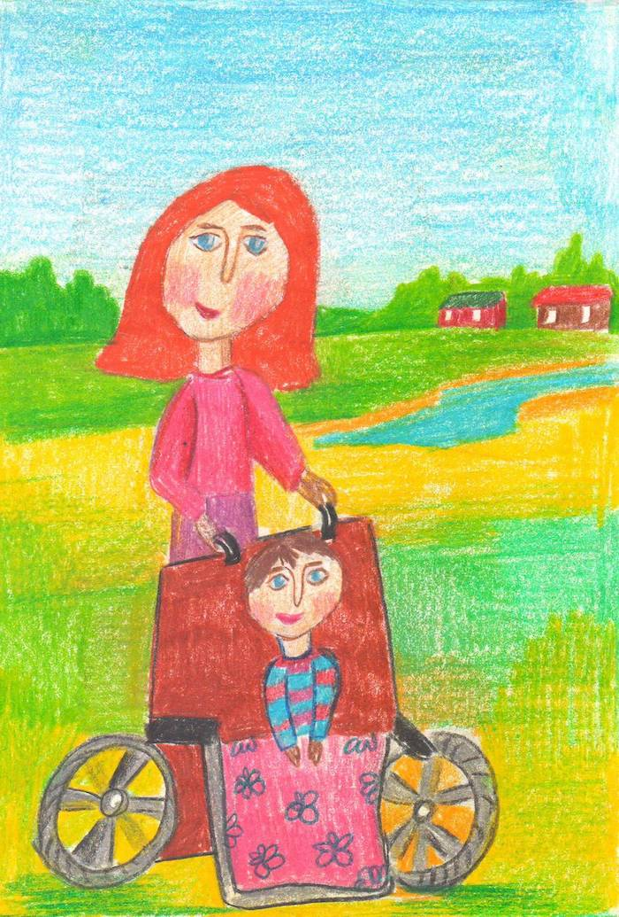
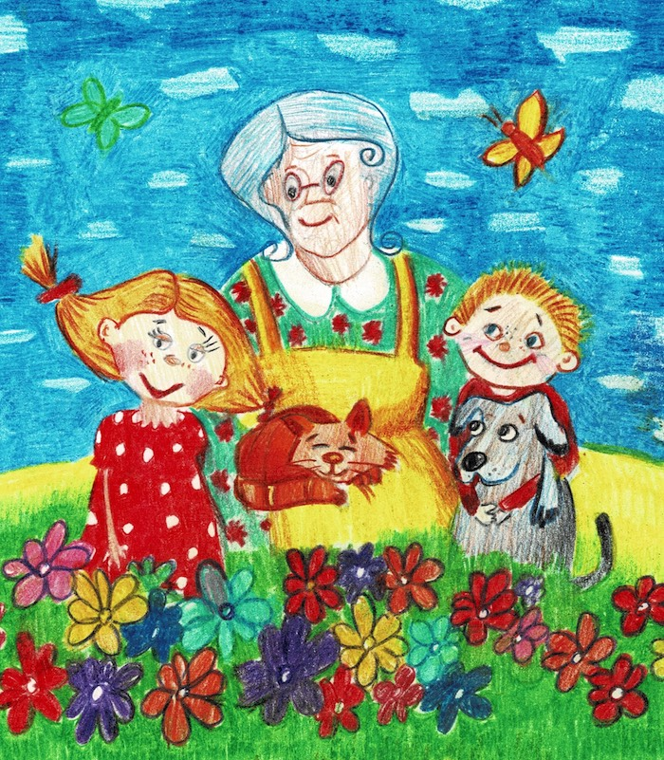
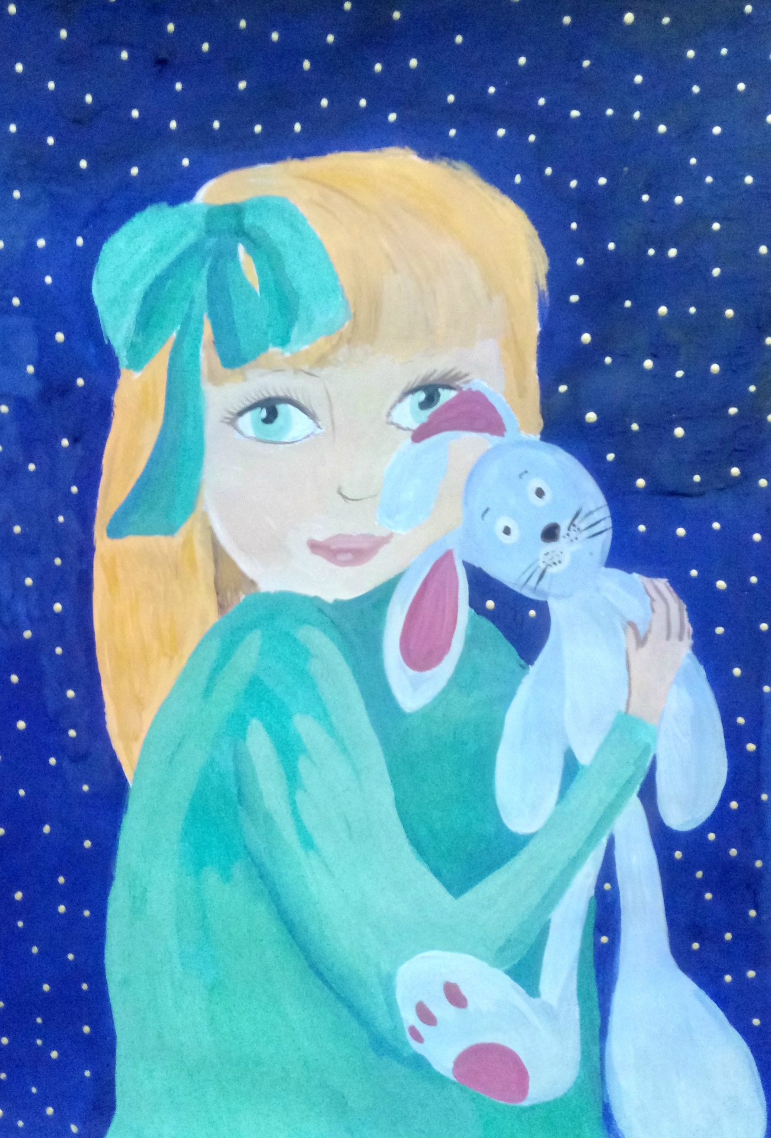
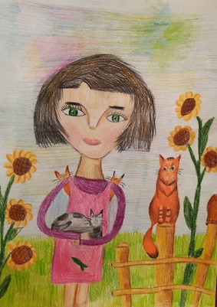
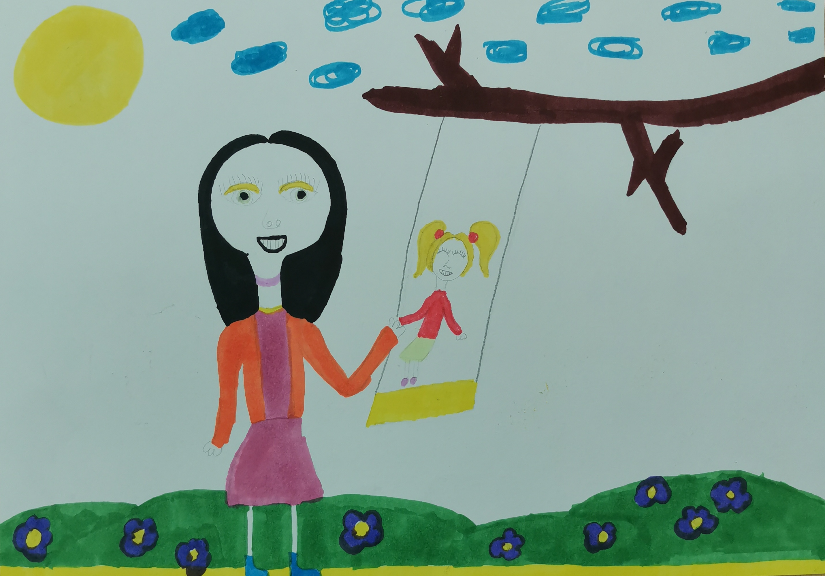
Итог урока
Работы учеников

